Slide 1
Divararalığı törəmələri
T.ü.f.d Natəvan Xıdırova
ATU, I cərrahi xəstəliklər kafedrası

Slide 2
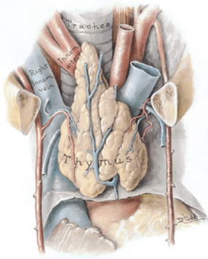
Timoma

Slide 3
Timoma
Ən çox rast gəlinən timus törəməsidir
"Timoma" termini ümumi anlayışdır, histoloji olaraq növləri:
limfositik (25%),
epitelial (25%),
limfoepitelial (50%).

Slide 4
Gedişi
Timomaların əksəriyyəti xoşxassəlidir, 30% halda şişlər bədxassəlidir. Kapsulyar invaziya bəd xassəlinin xarakterik histoloji əlamətidir.
Bu zaman sürətli infiltrativ böyümə, erkən və geniş metastazlar müşahidə edilir. Çəngələbənzər vəzin bədxassəli şişləri körpücüküstü, körpücükaltı, boyun limfa düyünlərinə metastazlar verir, onlar böyüyərək bərk və azhərəkətli olurlar.

Slide 5
Gedişi
Xəstələrin təxminən yarısında paraneoplastik sindroma rast gəlinir:
miasteniya gravis
hipoqammaqlobulinemiya
aplastik anemiya
multiorqan autoimmun vəziyyət

Slide 6
Klinika
3 klinik formada təzahür edir:
Asimptomatik
Yerli əlamətlər (öskürək, disfagiya, yuxarı boş vena sindromu, ağrı və s.)
Paraneoplastik sindrom - miasteniya gravis -30%, anemiya, immunodefisit, autoimmun vəziyyət

Slide 7
Klinika
50% hallarda xəstəlik asimptomatik keçir.
                Asimptomatik - kiçik ölçülü timomalarda yerli əlamətlər qeyd edilmir.
Şişin ölçüsü 2-3 sm-dən 10-30 sm-dək ola bilər.

Slide 8
Klinika
Şiş yalnız böyük ölçülərə çatdıqda sıxılma sindromu müşahidə olunur. Timomaların təzahürü onların morfoloji quruluşundan, ölçüsündən və onun ətraf orqan və toxumalara təsirindən asılıdır.
İlkin və ən çox rast gəlinən simptom döş qəfəsində şiş böyüdükcə artan ağrıdır.

Slide 9
Klinika
Timoma bir sıra hallarda miasteniya sindromu (30%) ilə müşayət olunur. Bu zaman xəstələrdə
əzələ zəifliyi
halsızlıq
diplopiya
çeçəmə
səsin dəyişməsi qeyd olunur.
Ağır hallarda miastenik kriz ola bilər.

Slide 10
Klinika
Timomalar zamanı miasteniyadan başqa digər simptomlar da
aregenator anemiya,
aqammaqlobulinemiya,
Kuşinq sindromu,
dermatomiozit,
sistemli qırmızı qurdeşənəyi müşahidə olunur.

Slide 11
Diaqnostika
Rentgen - asimptomatik dövrdə döş qəfəsi orqanlarının rentgenoloji müayinəsində təsadüfi olaraq tapılır
KT və ya MRT əsas müayinə metodudur. 3.0 sm-dək törəmələri KT ilə müəyyənləşdirmək olar.
biopsiya - diaqnozu dəqiqləşdirmək üçün lazımdır.

Slide 12
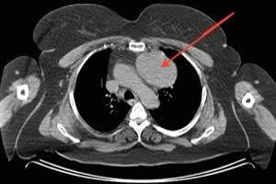
KT (timoma)

Slide 13
Diaqnostika
döş qəfəsi əlamətləri - öksürək, təngnəfəslik, yuxarı boş vena sindromu və s.)
paraneoplastik əlamətləri - əzələ zəifliyi, təkrarlayan infeksiyalar, anemiya, diareya və enzim yüksəkliyi) olanlarda şübhələnilə bilər.

Slide 14
Diaqnostika
ön divarararlığında rast gəlinən törəmələrdən - limfoma, germ hüceyrəli törəmələr, tiroid törəmələri diferensasiya edilir.
klinik, laborator tiroid hormonları, AFP, betta-HCG,LDH) və görüntüləmə nəticələri nəzərə alınır.

Slide 15
Diaqnostika
Görüntüləmədə kalsifikasiya və digər ektodermal görüntülər teratomalar üçün xarakteridir.
AFP və betta-HCG artması qeyri-seminoma germ hüceyrəli törəmələr üçün xarakterikdir.
Seminomalar və qeyri-seminomalar üçün xayalarda və retroperitonda törəmələr rast gəlinir.
Tiroid hormon müayinələri (TSH, sərbəst T3 və T4) qalxanvari vəzidən fərqləndirmədə faydalı ola bilir

Slide 16
Diaqnostika
Ən çox diaqnostik çətinlik limfomalarla diferensasiyada rast gəlinir.
Klinik, laborator və görüntüləmə ilə diferenasiya mümkün olmursa törəmənin rezektabelliyinə əsaslanan üsul seçilir. Rezektabel törəmələr rezeksiya edilir, qeyri-rezektabel törəmələrdə isə biopsiya yerinə yetirilir.
Timus karsinoması ilə timomanı fərqləndirmək üçün histoloji müayinəyə ehtiyac var

Slide 17
Müalicə
Cərrahi - timektomiya
Kimyaterapiya
Müalicə yanaşması mərhələsinə əsaslanır:
  Rezektabel mərhələdə - əməliyyat sonra kimyaterapiya
  Qeyri-rezektabel mərhələdə - kimyaterapiya , törəmə rezektabel vəziyyətə gələrsə əməliyyat.
  Metastatik hallarda kimyaterapiya

Slide 18
Proqnoz
Müalicədən sonra 10 illik yaşam
xoşxassəli timomada - 75-100%,
bəd xassəlidə - 25% təşkil edir.

Slide 19
Neyrogen törəmələr
T.ü.f.d. Xıdırova Natəva
Divararalığının neyrogen törəmələri qabırğaarası sinirlərin və ya simpatik kələfin sinir hüceyrələrindən və ya sinir örtüyündən inkişaf edən törəmələrdir
Neyrogen törəmələrin əksəriyyəti sinir örtüyündən inkişaf edir (40-65%), arxa mediastinumda yerləşir.
n
T.ü.f.d. Xıdırova Natəvan

Slide 20
Neyrogen törəmələr
Histoloji olaraq aşağıdakı növləri var:
şvannoma – qabırğaarası sinirlərin örtüyündəki Şvann hüceyrələrindən əmələ gəlir, xoşxassəlidir
neyrofibroma – qabırğaarası sinirlərin örtüyündən əmələ gəlir, xoşxassəlidir.
neyrosarkoma – bədxassəlidir.
qanqlioneyroma – simpatik kələfdən əmələ gəlir, xoşxassəlidir.
neyroblastoma – simpatik kələfdən inkişaf edir, bədxassəlidir

Slide 21
Gedişi
Bu törəmələrin
- böyüklərdə 95%-i
- uşaqlarda isə 90%-i xoşxassəlidir.

Slide 22
Klinika
Asimptomatik
Simotomatik
Xoşxassəli törəmələrin simptomsuz, bədxassəlilərin isə simptomatik olma ehtimalı daha çoxdur.
Klinik əlamətlər divararalığı strukturlarının sıxılmasına, invaziyasına və ya sistemik əlamətlərə (metastaz, paraneoplastik sindromlar) bağlı ortaya çıxır:

Slide 23
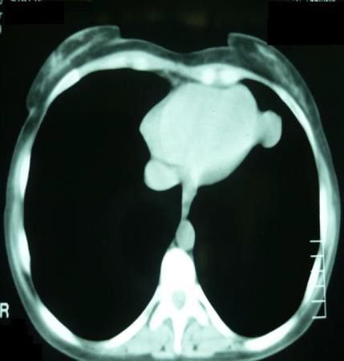
Diaqnoz
KT ilkin və əksər hallarda həlledici üsuldur.
Diaqnoz biopsiya ilə dəqiqləşdirilir.
KT. Şvannoma.
Sol parakardial sahədə dəqiq kənarlı,
homogen törəmə

Slide 24
Müalicə
Müalicəsi cərrahi eksiziyadan ibarətdir.

Slide 25
Diqqətinizə görə təşəkkürlər.

Slide 26


www.bck.az
Azərbaycan Tibb Universitetinin I-Cərrahi Xəstəliklər kafedrası

